Slide 1
Ministero della Giustizia
Dipartimento per la Giustizia Minorile e di Comunità
Progetto di sensibilizzazione contro le discriminazioni
di genere nelle comunicazioni digitali

Slide 2
L’intervento formativo proposto vuole favorire l’educazione alla responsabilità personale per il contrasto di ogni atto discriminatorio di genere nelle comunicazioni digitali.
Consiste in un progetto di sensibilizzazione, prevenzione e formazione rivolto a studenti e studentesse degli Istituti Scolastici Secondari di Primo e Secondo Grado sul territorio nazionale, attraverso il coinvolgimento attivo di insegnanti, educatori e genitori.

Slide 3
Parliamo di…

Slide 4
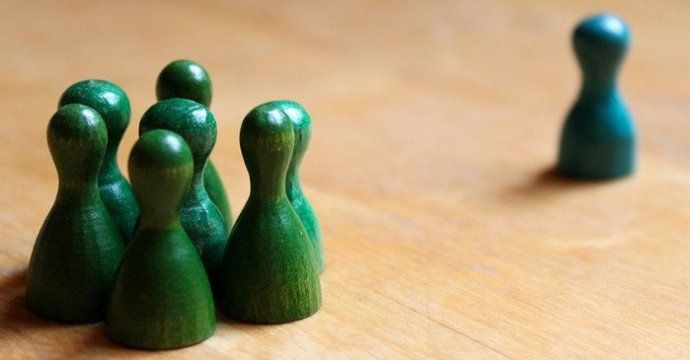
Parliamo di…
Discriminazione digitale: rappresentazione di contenuti e atteggiamenti discriminatori tramite mezzi digitali, come social network, blog, siti web. Tale definizione implica che la discriminazione digitale non rappresenta una realtà nuova, bensì un modo nuovo di esprimere e diffondere contenuti discriminatori (ICUD, 2014).

Slide 5
Parliamo di…
Discriminazione di genere
Con il termine «genere» ci si riferisce a ruoli, comportamenti, attività e attributi socialmente costruiti che una determinata società considera appropriati per donne e uomini (art.3, c della Convenzione di Istanbul, 2011, entrata in vigore con legge n. 77 del 27/6/2013).
Per «discriminazioni di genere» si intendono atti che provocano sofferenze fisiche, sessuali, psicologiche o economiche lesivi della integrità e dignità delle donne (e ragazze), della loro libertà sia nella vita pubblica che privata.
Costituiscono atti discriminatori: linguaggio e immagini dai contenuti violenti, sessisti, minacciosi, odiosi e falsi messi in rete.

Slide 6
Parliamo di…
Si parla di:
discriminazione diretta quando una persona è trattata meno favorevolmente rispetto ad un'altra in una situazione analoga;
discriminazione indiretta si intende una disposizione, un criterio o una prassi che possono mettere in una posizione di particolare svantaggio alcune persone rispetto ad altre (cfr.: Dlgs 198/2006).

Slide 7
Parliamo di…
Una particolare specificità della discriminazione digitale è connessa al fatto che qualsiasi materiale e/o messaggio apertamente discriminatorio o con connotazioni discriminatorie può:
Essere diffuso velocemente
Raggiungere un ampio pubblico composto da destinatari anche molto lontani
Essere difficilmente rimosso dalla rete.

Slide 8
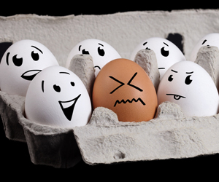
Parliamo di…
La discriminazione di genere (e non solo) nelle comunicazioni digitali può:
compromettere, diminuire sensibilmente o portare all’evitamento delle relazioni sociali
Condurre, nei casi più estremi, a comportamenti autolesivi
Compromettere il benessere psicologico, l’equilibrio psichico e la salute mentale

Slide 10
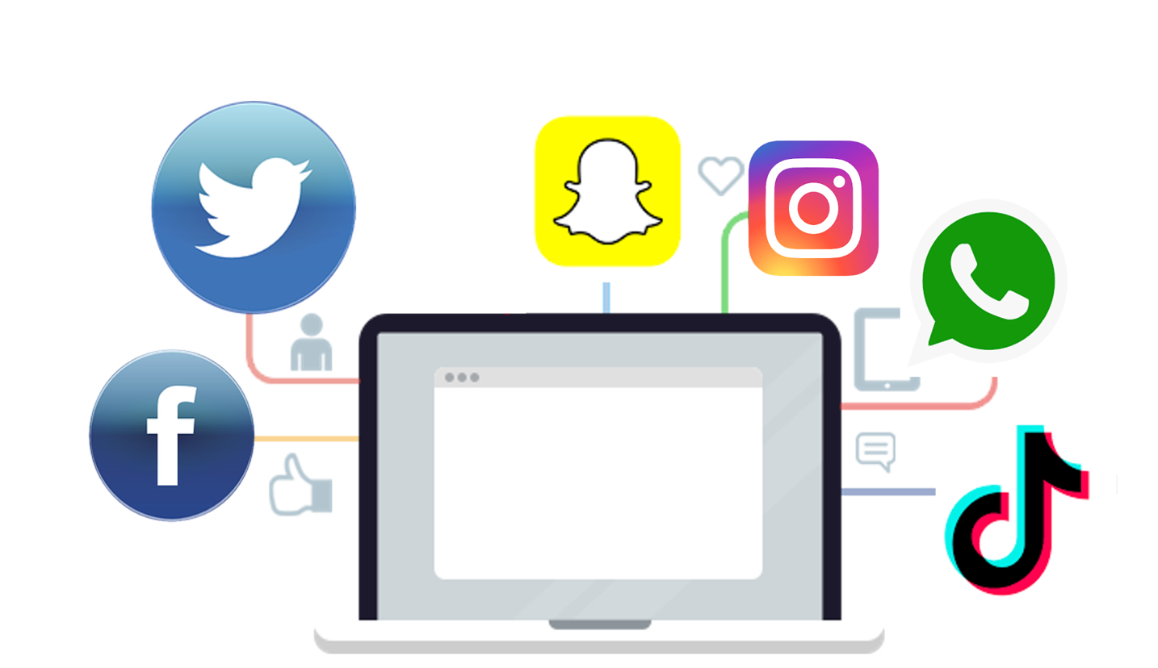
«SocializziAMO»

Slide 11
Video LARA

Slide 12
«Identikit dei giovani navigatori»
L’obiettivo è quello di incrementare le conoscenze sul tema della sicurezza in rete attraverso l’approfondimento delle caratteristiche dei navigatori:
1) navigatore/navigatrice a rischio;
2) navigatore/navigatrice sicuro/a;
3) navigatore/navigatrice troppo sicuro/a.
utilizzando le caratteristiche presenti nelle slide successive.

Slide 13
Ti chiediamo di fare un «identikit» di 3 diverse tipologie di navigatore/navigatrice. Nella diapositiva successiva, saranno presentate 4 colonne con le caratteristiche che riguardano le diverse tipologie di navigatore/navigatrice. È necessario scegliere una caratteristica per ciascuna colonna e segnarla su un foglio.
«Identikit dei giovani navigatori»

Slide 14
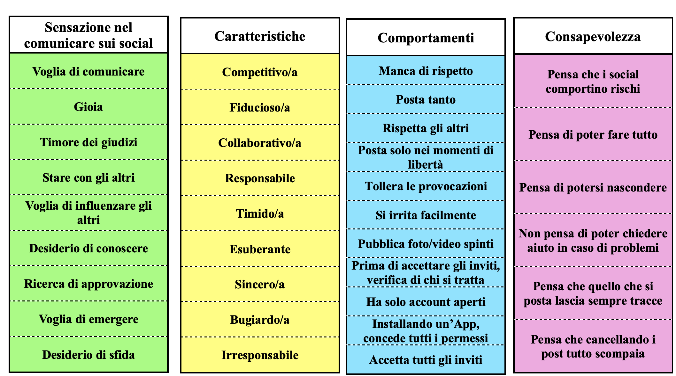
«Identikit dei giovani navigatori»

Slide 15
«Identikit dei giovani navigatori»
Navigatore/navigatrice a rischio:
Navigatore/navigatrice sicuro/a:
Navigatore/navigatrice troppo sicuro/a:

Slide 16
«Discrimination light»
Quali sono gli atteggiamenti e i comportamenti che ritieni discriminatori?
Lo scopo dell’attività è rendervi consapevoli di alcuni atteggiamenti/comportamenti discriminatori, legati al mondo digitale, per coglierne le possibili conseguenze.

Slide 17
«Discrimination light»
Colloca i comportamenti elencati nella slide successiva, tenendo conto dello schema riportato di seguito, secondo i diversi colori del semaforo:
Rosso = comportamenti ritenuti discriminatori.
Giallo = comportamenti non ritenuti discriminatori, ma rischiosi.
Verde = comportamenti non ritenuti discriminatori, né rischiosi.

Slide 18
Rosso = discriminatori.
Giallo = non discriminatori, ma rischiosi.
Verde = non discriminatori, né rischiosi.
«Discrimination light»
Pubblicare foto senza il consenso della persona rappresentata
Commentare un’immagine di un amico/un’amica in maniera offensiva
Postare una foto di classe con autorizzazione dei compagni/e
Usare account aperti
Fare un account fake
Etichettare con appellativi che riconducono a caratteristiche fisiche di una persona
Scambiare comunicazioni con utenti sconosciuti
Deridere un/a compagno/a di classe nei commenti di un post
Scrivere degli insulti sotto ad una foto di un/una influencer
Fare apprezzamenti di elementi fisici di una persona che non si conosce, sotto ad un post
Creare un gruppo WhatsApp non includendo dei compagni/e di classe
Discutere su un tema di interesse in Direct con un amico/a
Offendere parenti in una chat pubblica di un videogame online
Condividere un post di una notizia ufficiale di cronaca

Slide 20
«Discrimination light»
Alcuni dei comportamenti evidenziati non sono direttamente discriminatori, ma alcuni di questi violano le leggi e la privacy dell’individuo mettendolo a rischio.
Per esempio:
Pubblicare foto senza il consenso della persona rappresentata
Usare account aperti
Fare un account fake
Scambiare comunicazioni con utenti sconosciuti

Slide 21
«La Bussola delle Emozioni»
Lo scopo è di provare ad individuare strategie preventive di gestione del problema attraverso una riflessione sulle cause e sui sentimenti coinvolti.
L’obiettivo è favorire la comprensione dei punti di vista e delle emozioni degli altri.

Slide 22
«La Bussola delle Emozioni»
Una storia vera: «Enrico, 15 anni, ha una sorella di 13 anni che va a prendere a scuola tutti i giorni e incontra spesso una sua compagna, Chiara, che vuole conoscere. Enrico inizia a pressare Chiara chiedendole di inviargli foto e video intimi. Chiara accetta di inviargli un video, a patto che lui dopo averlo visionato, lo cancelli. Dopo il primo invio, Enrico ricomincia a pressare la ragazza per averne altri. In seguito alle pressioni, Chiara blocca Enrico su tutti i profili social per cercare di sottrarsi a queste richieste. Il ragazzo si offende e per ripicca diffonde le foto e i video privati, video che circolano fra i compagni di scuola e arrivano sino alle insegnanti di Chiara, e da questi lei lo viene a sapere. Viene coinvolta la Polizia Postale. Al momento della perquisizione, Enrico si sente….»

Slide 23
«La Bussola delle Emozioni»
Rispondi alle domande sui protagonisti su un foglio. Usa la bussola delle emozioni come riferimento da cui attingere.
Come si sente Chiara:
Quando scopre le sue immagini in rete?
Quando decide di denunciare l’accaduto alla Polizia Postale?
Quali saranno le emozioni di Enrico:
Nel ricevere il rifiuto di Chiara?
Nel diffondere immagini di Chiara?
Al momento della perquisizione?
Come si sentono le persone che assistono all’episodio (compagni e compagne, insegnanti, genitori)?
Come ti sei sentito/a tu ad ascoltare/leggere l’episodio?

Slide 24
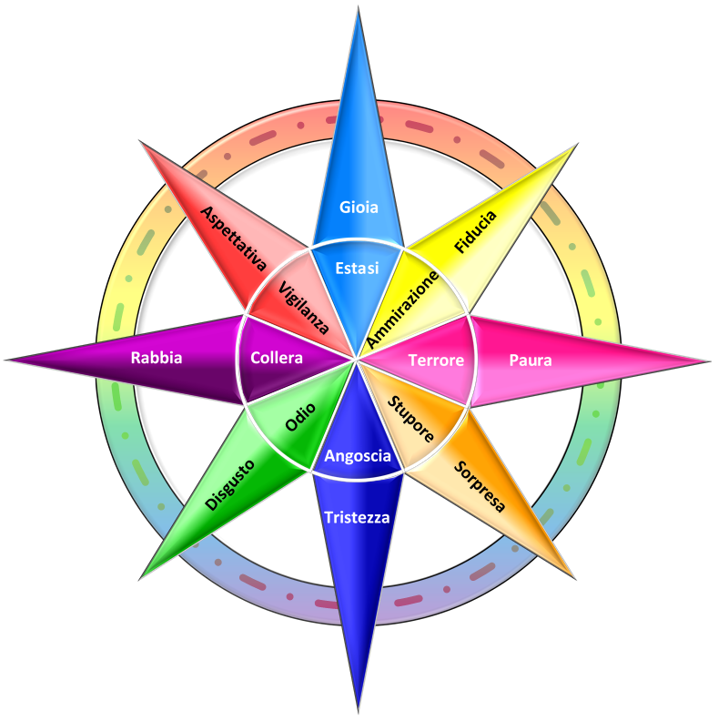

Slide 25
«La Bussola delle Emozioni»
Leggere e commentare le risposte date ad ogni domanda (step 3).

Slide 26
«La Bussola delle Emozioni»
5
La classe si confronta sulle seguenti domande:
Perché l’autore (Enrico) ha compiuto quel tipo di atti discriminatori?
Secondo te, la classe deve trovare soluzioni per sostenere una vittima di discriminazioni digitali di genere? Cosa si può fare?

Slide 27
Video a scelta tra:
Mai più un banco vuoto
La storia di Flavia e Sofia

Slide 28
«Postiamo consapevolmente»
Vi invitiamo a postare un’immagine o un commento sui social (Instagram e Facebook) taggando la pagina di progetto e/o aggiungendo un #Hashtag, con un pensiero su cosa vi ha trasmesso o lasciato questa giornata di formazione.
@hashtag project
@hash_tag_project
#progettohashtag

Slide 29
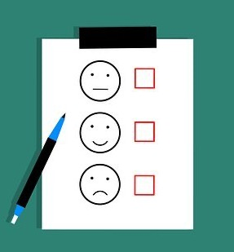
Questionario post-intervento
https://psicologiagenerale.eu.qualtrics.com/jfe/form/SV_389HOIb3triJLpA

Slide 30
Grazie per l’attenzione!

